Slide 1
리눅스 설치
VMware를 이용한 Ubuntu 16.04 설치
리눅스실습

Slide 2
Contents
가상 머신
실습 환경 구축
Ubuntu 16.04 설치

Slide 3
가상 머신
가상 머신
  가상 머신의 개념
  VMware의 설치
  VMware : 가상 머신 생성
  VMware의 특징
  실습 환경 구축
실습 환경 구축
Ubuntu 16.04 설치

Slide 4
가상 머신의 개념
가상 머신 (Virtual machine)
  호스트 운영체제(Host Operating System)
  게스트 운영체제(Guest Operating System)
  멀티부팅 : 한 PC에 여러 운영체제 설치(단, 한 번에 한 운영체제만 사용 가능)
  가상머신 : 한 PC에 가상의 컴퓨터를 여러 개 설치
  (각각 운영체제를 설치하고, 동시에 각각의 운영체제를 사용 가능)
가상머신(Virtual machine)
“특정 운영체제에서 가상의 PC를 만들고,
다른 운영체제를 설치 및 사용할 수 있도록 제작된 응용프로그램”

Slide 5
가상 머신의 개념 (cont`d)
가상 머신
  가상 머신를 이용한 사용 예
    Windows환경에서 Linux 사용
    Linux에서 Windows 사용
    Windows7에서 Windows XP 사용
  대표적인 가상 머신 프로그램
    VMware Workstation
    MS Virtual PC

Slide 6
가상 머신의 개념 (cont`d)
가상 머신 (cont`d)
  HWP와 가상 머신 프로그램의 비교
    HWP프로그램은 → *.hwp 를 사용하여 문서작성
    가상 머신 프로그램은 → *.vmdk 사용하여 운영체제 구동
HWP 프로그램
가상머신 프로그램
숙제.hwp
여기에…
문서작성…
페도라.vmdk
여기에…
리눅스 구동

Slide 7
VMware의 설치
VMware
  http://www.vmware.com
  VMware Workstation for Windows
    설치 시…
      Windows NT 계열 (XP, 2003, 2008, Vista, 7, 10) 에만 설치됨
      호스트OS의 파일시스템은 NTFS를 권장 (FAT32도 관계없음)
    FAT32 vs NTFS
      FAT32
        윈도우 9x 계열(95, 98, me)에서 사용하는 파일시스템
        1개 파일이 최대 4GB
      NTFS
        XP, 2008, Vista, 7 에서 기본적으로 사용하는 파일시스템
        1개 파일이 최대 8GB

Slide 8
VMware의 설치 (cont`d)
VMware의 설치
  VMware 설치 사양
 | 권장 하드웨어 요구사항
CPU | Any 64bit capable Intel® Mac (Core 2 Duo, Xeon, i3, i5, i7 프로세서 또는 그 이상)
RAM | 2GB(4GB 또는 그 이상 요구됨)
HDD | 750MB 디스크 여유 공간, 각 VM당 5GB의 여유 공간
OS | Windows XP 이상

Slide 9
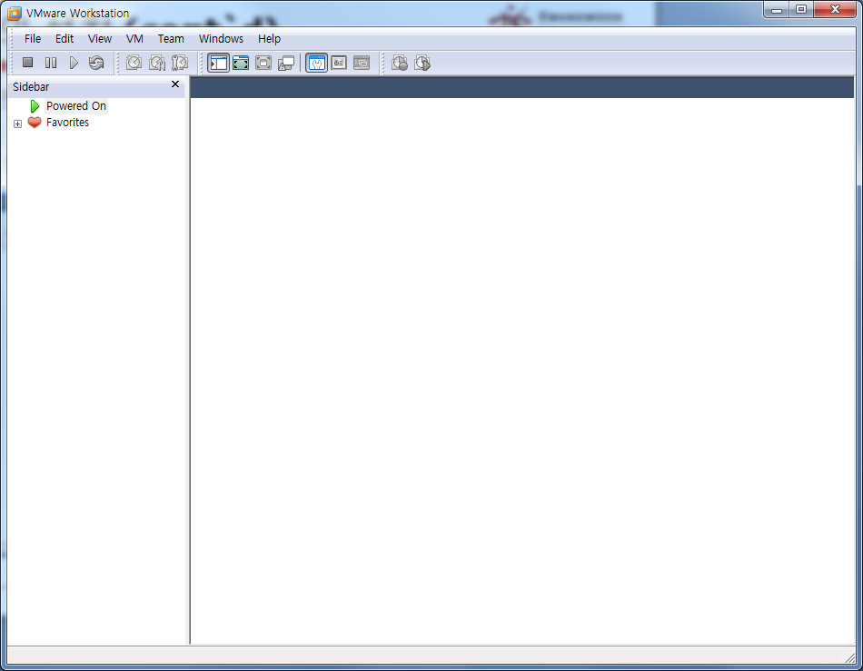
VMware의 설치 (cont`d)
VMware의 설치 (cont`d)
  호스트 OS : Windows 파일시스템을 NTFS로 변환
    설치할 Ubuntu를 원활하게 사용하려면 1개 파일의 용량을 8GB 이상으로 설정

Slide 10
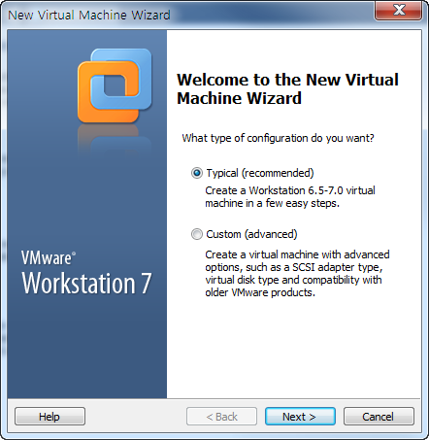
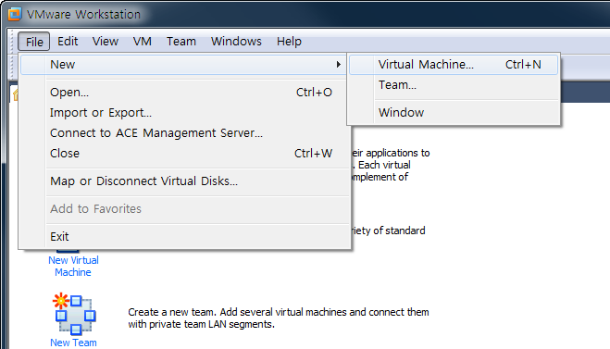
VMware : 가상 머신 생성
가상 머신의 생성
  가상 머신이 저장될 디렉터리 생성
    Ex) D:\Ubuntu or C:\Ubuntu
Ubuntu 를 설치할 가상 머신 생성
  [File] - [New] – [Virtual Machine]

Slide 11
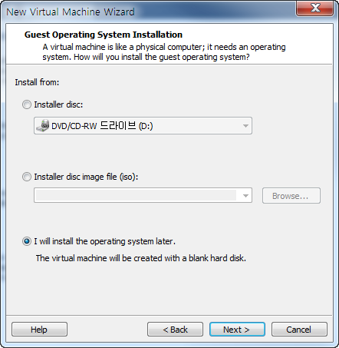
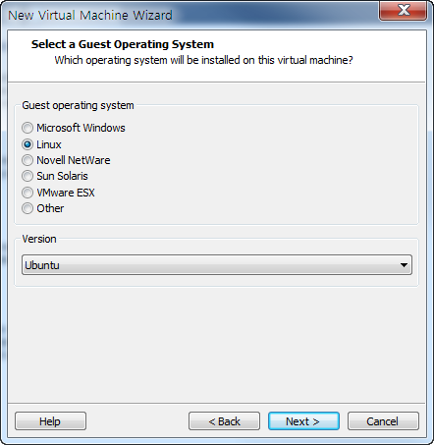
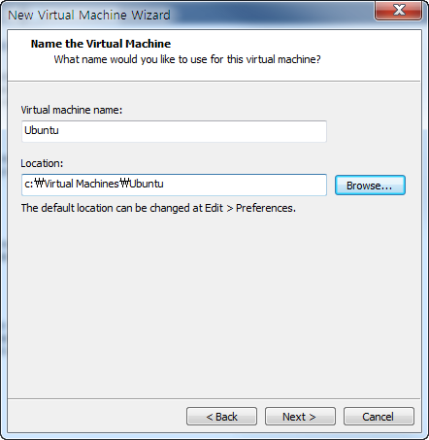
VMware : 가상 머신 생성 (cont`d)
가상 머신의 생성 (cont`d)
  Ubuntu를 설치할 가상 머신 생성
    설치 이미지 경로 지정
    가상머신 이름 설정

Slide 12
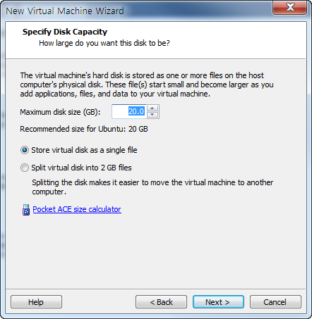
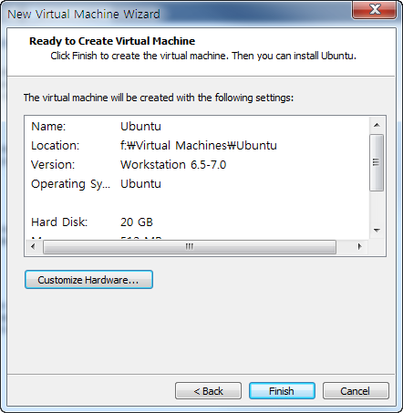
VMware : 가상 머신 생성 (cont`d)
가상 머신의 생성 (cont`d)
  Ubuntu 설치할 가상 머신 생성
    디스크 용량 설정
    가상 머신 생성 완료

Slide 13
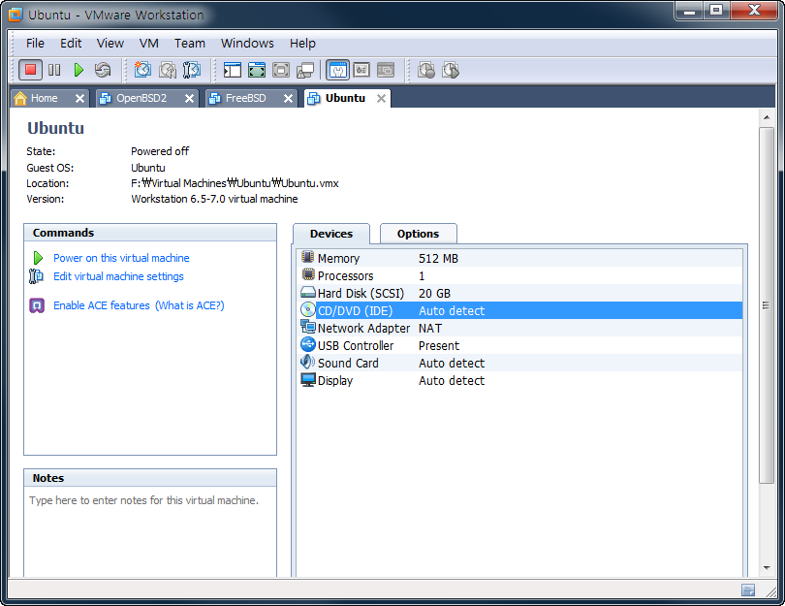
VMware : 가상 머신 생성 (cont`d)
가상 머신의 생성 (cont`d)
  Ubuntu를 설치할 가상 머신 생성
    설치할 이미지 파일 설정

Slide 14
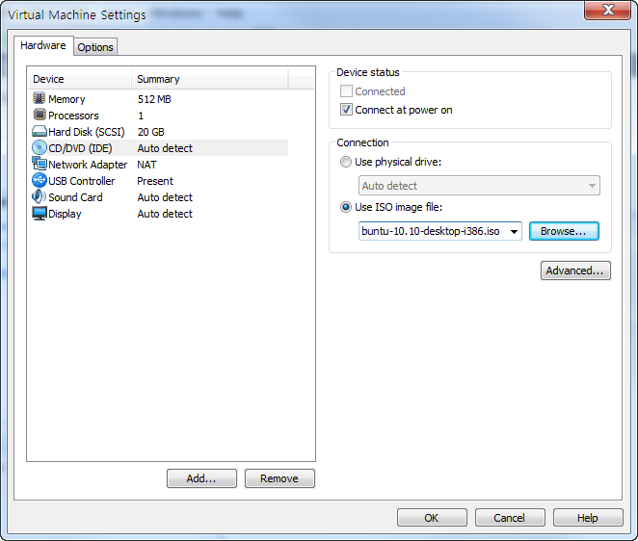
VMware : 가상 머신 생성 (cont`d)
가상 머신의 생성 (cont`d)
  Ubuntu를 설치할 가상 머신 생성
    설치할 이미지 파일 설정

Slide 15
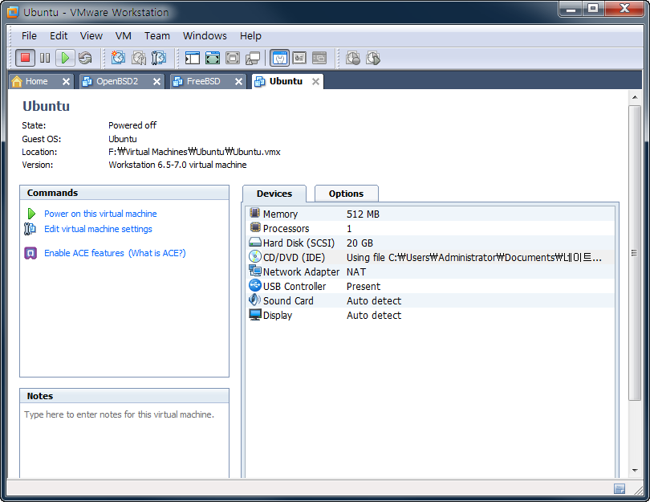
VMware : 가상 머신 생성 (cont`d)
가상 머신 생성 완료
가상 머신 이름 및
저장위치
실행명령
(power on)
가상장치들

Slide 16
VMware의 특징
VMware 사용 시
  장점
    여러 운영체제를 학습하려고 할 때...
    네트워크 환경을 테스트하려고 할 때...
    새로운 시스템을 도입하기 전에 미리 운영을 해보려고 할 때...
  단점
    고사양의 컴퓨터를 요구
    원활한 운영을 위해 펜티엄 1.5Ghz급 이상의 CPU와 2GB 이상의 메모리 그리고 많은 여분의 하드디스크가 필요

Slide 17
VMware의 특징 (cont`d)
VMware의 주요 기능
  Clone 기능
    똑같은 Ubuntu를 설치하려고 할 때 실제 환경에서는 두 번을 모두 설치해야 하지만, VMware에서는 파일만 복사하면 된다.
  Suspend 기능
    현재의 PC 상태를 그대로 저장해 놓고, 다음에 현재 상태로 구동할 수 있다.
  Snapshot 기능
    특정 시점을 지정해 놓고, 여러 가지 실험적인 작업을 하고 문제 발생 시 지정해 놓은 특정 시점으로 되돌릴 수 있다.
  하드디스크 같은 하드웨어를 내 맘대로 여러 개 장착하여 테스트할 수 있다.

Slide 18
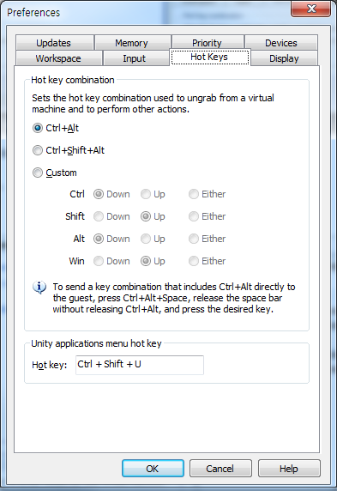
VMware의 특징 (cont`d)
VMware의 단축키 설정
  Hot Key 설정
    Mouse Release : Ctrl + Alt 조합
    전체화면 : Ctrl + Alt + Enter
    Hot Key의 변경 : VMware 메뉴에서 [Edit] - [Preferences]

Slide 19
실습 환경 구축
가상 머신
실습 환경 구축
Ubuntu 16.04 LTS 설치

Slide 20
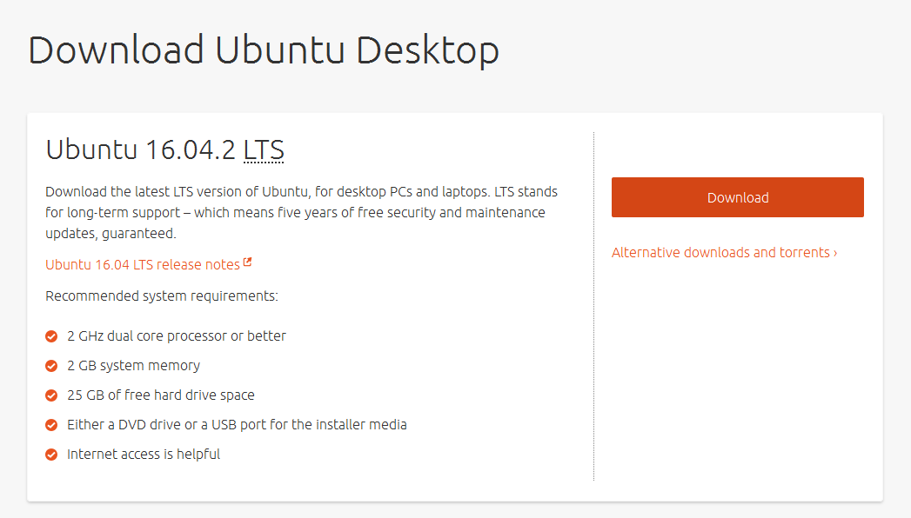
실습환경 구축
Ubuntu ISO 파일 다운로드
  http://www.ubuntu.com/download/desktop

Slide 21
Ubuntu 16.04 LTS 설치
가상 머신
실습 환경 구축
Ubuntu 16.04 LTS 설치

Slide 22
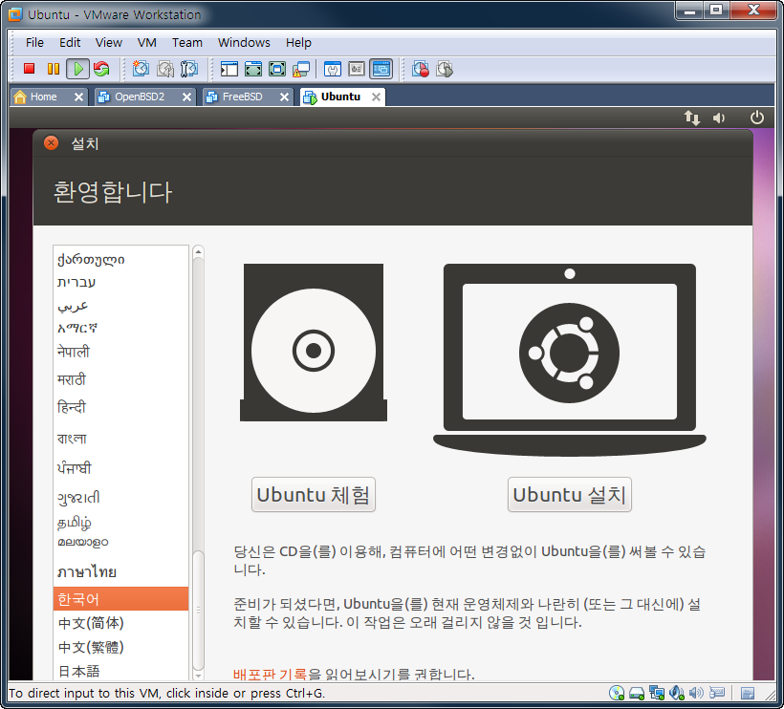
Ubuntu 16.04 LTS 설치 (cont`d)
설치할 언어 선택

Slide 23
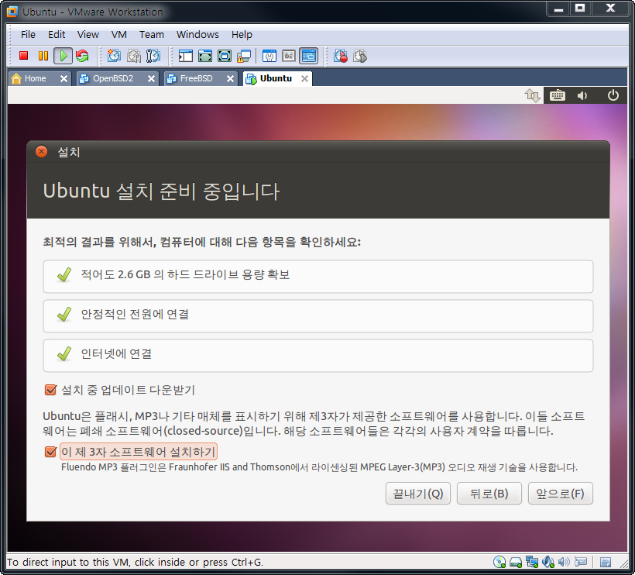
Ubuntu 16.04 LTS 설치 (cont`d)
설치에 필요한 항목 확인

Slide 24
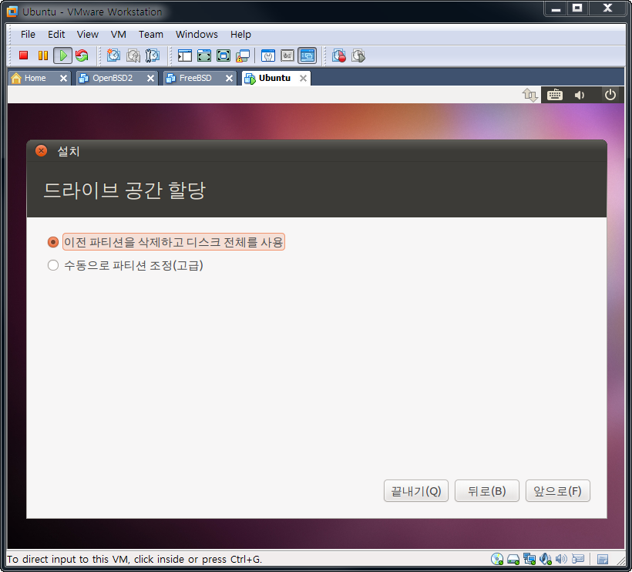
Ubuntu 16.04 LTS 설치 (cont`d)
드라이브 공간 할당

Slide 25
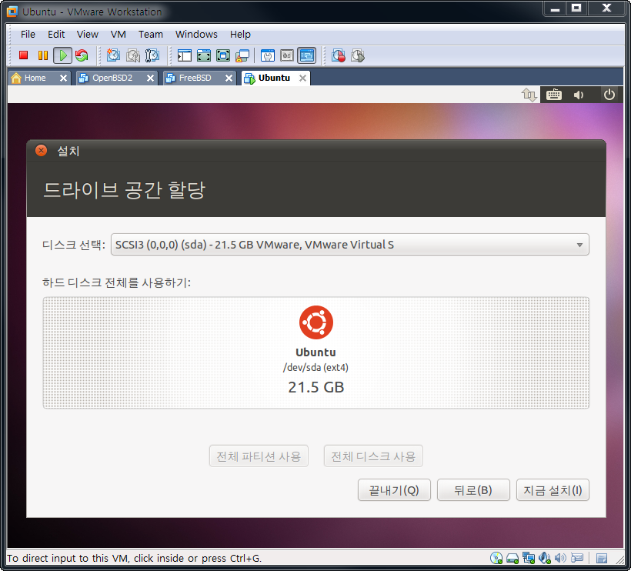
Ubuntu 16.04 LTS 설치 (cont`d)
디스크 선택

Slide 26
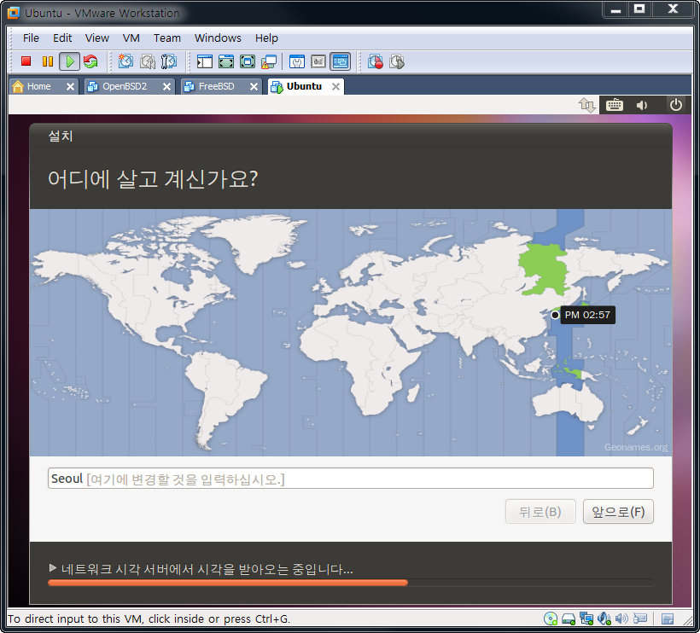
Ubuntu 16.04 LTS 설치 (cont`d)
시간대 선택

Slide 27
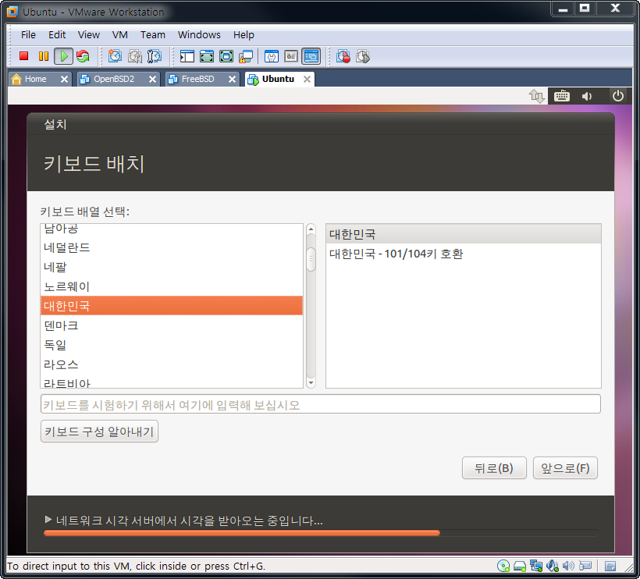
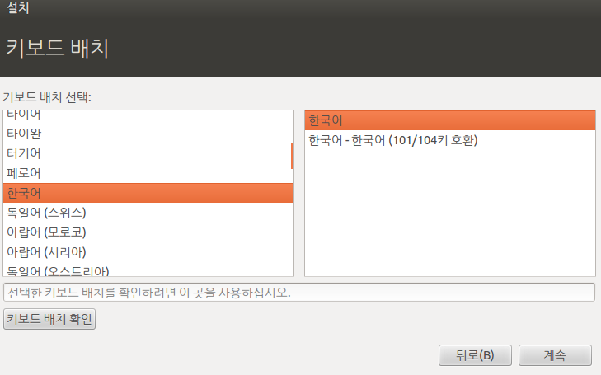
Ubuntu 16.04 LTS 설치 (cont`d)
키보드 설정
  키보드는 대한민국 을 선택

Slide 28
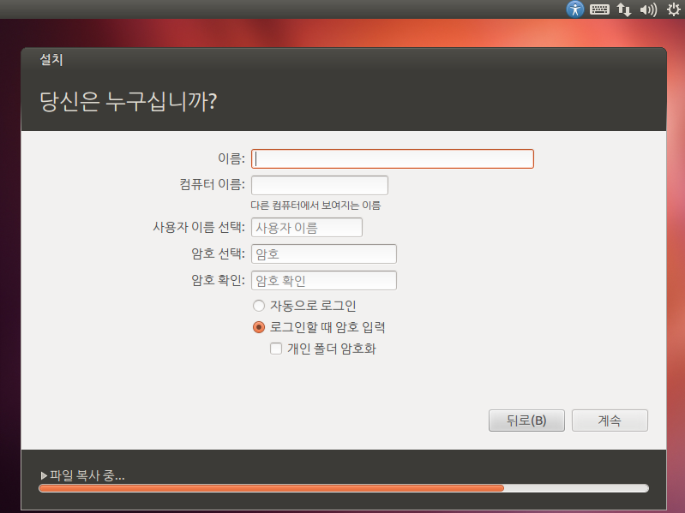
Ubuntu 16.04 LTS 설치 (cont`d)
계정 설정
  로그인 할때 쓰일 아이디와 비밀번호 설정

Slide 29
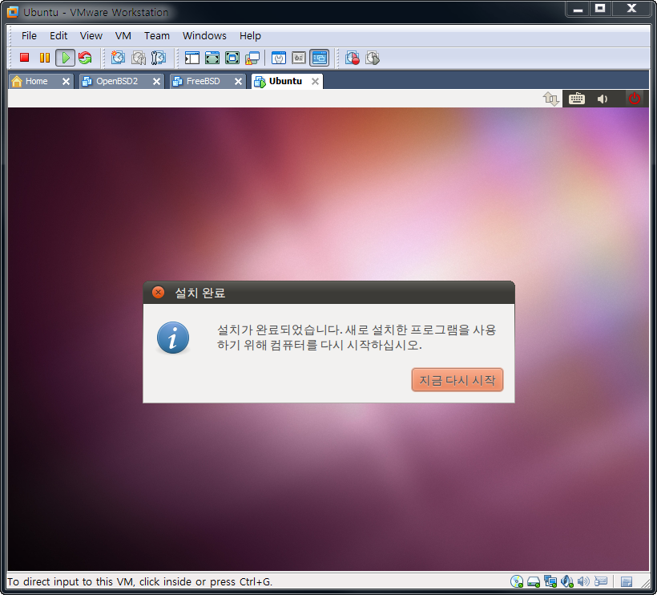
Ubuntu 16.04 LTS 설치 (cont`d)
완료

